Slide 1
















WearWise 穿搭智友
智慧衣櫃的雙層 AI 創新與應用
時尚
AI
智慧
解決每日穿搭決策困境的智能方案
發布日期：2025年10月05日

Slide 2




















穿搭困境與市場痛點
選擇的負擔
傳統管理的極限
傳統的衣物管理方式，無論是憑記憶、手動記錄，或是使用簡單的分類應用，都難以應對現代人的複雜需求。
決策疲勞
在資訊爆炸的時代，每天早晨站在衣櫃前，「今天該穿什麼？」這個看似簡單的問題，卻消耗了無數人的時間與心力。
管理方式
特點
局限性
時間成本
憑記憶
依賴個人記憶
易遺忘、不精準，尤其衣物數量多時更顯困難
現代人面對滿滿的衣櫃，卻常常感到無從下手，這種普遍存在的「決策疲勞」已成為日常生活的困擾。
手動記錄
筆記本、Excel等
繁瑣耗時、不易更新、缺乏視覺化
風格探索困難
简易分類App
基本分類功能
無法深度分析、缺乏情境感知、難以應對多變需求
多樣化的衣物、多變的場合需求以及個人風格的細微差異，讓穿搭選擇成為一種挑戰。
這些傳統方法在效率、精準度和個人化方面存在顯著不足，無法滿足當前複雜的穿搭需求。

Slide 3
































WearWise系統架構：雙層AI創新
端側 AI（高效、隱私）
雲端 AI（深度理解、智慧）
使用者手機 App
雲端 AI：大型語言模型
拍攝衣物
衣物細節標註
端側 AI 輕量影像辨識
深度分析與標註
資料處理與儲存
生成 Top 3 穿搭建議
本地規則過濾
衣櫃缺口分析
偏好學習
初步分類結果
深度分析與標註
情境與偏好
推薦結果
雙層AI協同機制
架構優勢
端側AI：輕量級影像辨識模型，在手機上快速、離線地完成衣物初步分類，確保隱私並提供即時響應。
高效能
隱私保護
端側快速處理，大幅降低雲端負擔
敏感資料在端側處理，不上傳伺服器
雲端AI：大型語言模型（LLM）進行衣物細節標註、生成個人化穿搭建議、分析衣櫃缺口，提供可解釋的推薦理由。
深度智慧
成本效益
雲端LLM提供可解釋的推薦理由
減少雲端API調用，降低運營成本
協同運作：端側負責初步處理與隱私保障，雲端提供深度分析與智慧推薦，二者協同實現從衣物自動辨識到個人化推薦的全方位管理。
WearWise 的雙層設計使得 端側AI 與 雲端AI 協同運作，實現 1+1 > 2 的效果

Slide 4











核心技術模組與工具
影像分類模型
推薦生成、文字輸出
Google Teachable Machine (匯出 .tflite 模型)
free_chatgpt_api (或其他大型語言模型 API)
功能說明
功能說明
用於衣物初步的影像識別（如：類別、顏色）
衣物的進階分類標註與詳細屬性生成
模型輕量，可在手機端離線快速執行
生成個人化穿搭建議與可解釋的理由
保障使用者隱私，不需上傳圖片至伺服器
分析衣櫃缺口，提供前瞻性建議
學習使用者偏好，持續優化推薦結果
前端架構
資料儲存
Flutter (Dart)
JSON 檔案 (本機儲存，如 Hive/SQLite)
功能說明
功能說明
建立跨平台的行動應用程式
以結構化格式儲存每件衣物的詳細屬性
提供拍照介面與衣物上傳功能
儲存使用者的穿搭偏好紀錄與回饋資料
以卡片式介面顯示推薦結果
便于管理與後續分析，支持系統擴充
收集使用者情境輸入與穿搭回饋
標準化資料結構，提升系統可擴充性

Slide 5


















運作流程：衣物數位化
WearWise 通過「端側初判＋雲端語意推理」的雙層 AI 架構，將實體衣物轉化為結構化的數位資產。
2
3
4
5
拍照上傳
端側初步分類
上傳伺服器
雲端深度分析
本地儲存
使用者拍攝新衣物照片，App即時啟動辨識流程
手機本地端的 .tflite 模型快速辨識衣物基本類別與顏色
App將初步分類結果與衣物圖片上傳至後端 API
大型語言模型（LLM）對圖片進行深度分析，生成詳細屬性
詳細的衣物屬性 JSON 資料更新至使用者本地的衣物記錄中
結構化資料範例
{"category": "上衣", "sub_category": "T-shirt", "color": "淺藍色", "style": "休閒", "material": "棉", "pattern": "素色", "sleeve_length": "短袖", "neckline": "圓領"}
這樣的結構化資料讓後續的推薦與分析更加精確
高效能
隱私保護
精準標註
端側模型快速辨識，即時回應
圖片留在本地，只有標籤上傳
詳細的衣物屬性，為推薦系統提供基礎

Slide 6


















運作流程：智慧推薦與學習
智慧推薦流程
偏好學習機制
1. 情境輸入
使用者回饋收集
使用者輸入當天的情境：「天氣：晴朗，28°C」「場合：辦公室會議」「心情：專業」
對於AI推薦的每一套穿搭，使用者可以做出「喜歡」或「跳過」的簡單操作
更新本地偏好紀錄
2. 本地初步過濾
系統記錄這些操作，例如：頻繁「喜歡」某件特定外套的搭配，該外套的偏好權重會增加
App在本地對衣櫃中的所有衣物進行快速篩選，排除明顯不符合情境的單品（如天氣炎熱時排除厚重外套）
3. AI推薦與理由生成
偏好融入推薦請求
App將候選衣物清單、情境輸入及歷史偏好傳送至後端API，大型語言模型生成Top 3穿搭組合及理由
在下一次請求AI推薦時，App將偏好數據作為提示詞的一部分傳送給大型語言模型
4. 瀏覽與決策
這種持續優化的過程使推薦結果越來越貼近使用者的個人風格和喜好，顯著提升推薦的準確度與滿意度
App以美觀的卡片形式展示推薦結果，每張卡片包含衣物圖片和AI生成的搭配理由

Slide 7


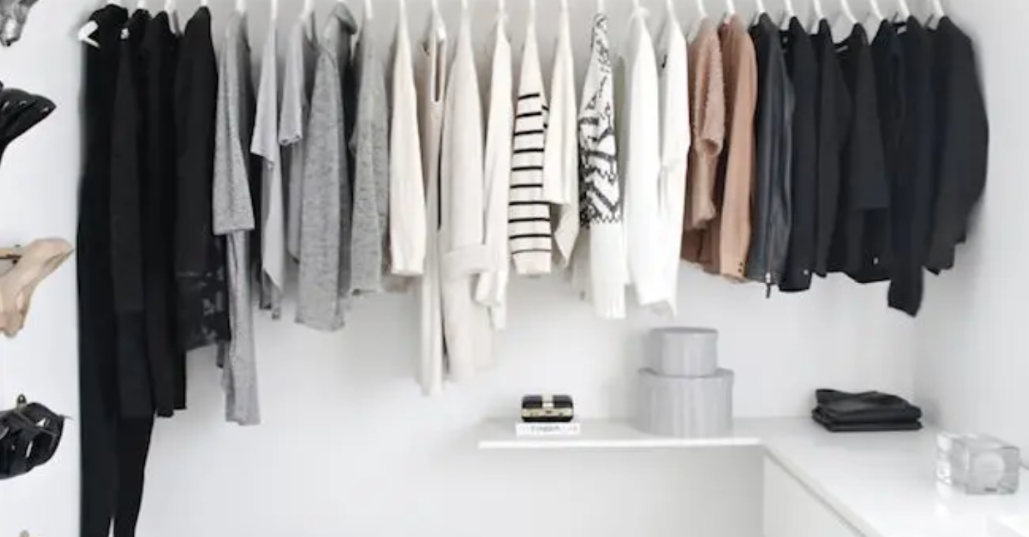







膠囊衣櫃與衣櫃缺口分析
膠囊衣櫃概念
由 Caroline Rector 普及的理念，主張透過少量、高品質、百搭的核心單品，組合出適用於多種場合的穿搭。WearWise 將此理念數位化，透過 AI 分析幫助使用者發現並建立自己的核心單品組合。
WearWise 衣櫃缺口分析流程
1
上傳完整衣櫃資料
使用者可主動觸發此功能。App 會將使用者衣櫃中所有衣物的 JSON 資料一次性傳送給後端 API。
2
GPT 進行全局分析
後端 API 指令大型語言模型分析這份完整的衣櫃清單，評估其在不同類別和場合的覆蓋率與平衡性。
3
生成缺件建議
GPT 會回傳一份分析報告，指出最值得添購的關鍵單品，以及該單品如何能極大化現有衣物的搭配可能性。
膠囊衣櫃分析的好處
實現「最少衣服，最多變化」的理想狀態
分析範例
提升衣物使用率，實踐永續時尚
「你的衣櫃中休閒上衣和牛仔褲很豐富，但在工作場合的下著較為單一。建議添購一條『黑色西裝寬褲』，它可以與你現有的 5 件襯衫和 3 件針織衫搭配，立即為你增加至少 8 套適合辦公室的穿搭。」
避免衝動購物，節省購買成本
從宏觀角度優化衣櫃結構，提升整體穿搭體驗

Slide 8











創新特色與競爭優勢
雙層 AI 結構
可解釋的推薦系統
端側初判＋雲端語意推理的創新架構
透明化AI決策過程，提升使用者信任
裝置端：輕量影像辨識，快速、離線、隱私友善
每套推薦搭配附有清晰、人性化的文字理由
雲端：大型語言模型深度分析，提供智慧推薦
解釋搭配邏輯，如「這套搭配將條紋襯衫與卡其色長褲結合」
實現 1+1 > 2 的效果，兼顧效率與深度
從「授人以魚」到「授人以漁」，幫助用戶內化穿搭邏輯
本地化資料結構
隱私友善設計
標準化JSON格式，強大擴充性
將使用者隱私放在首位的架構設計
所有核心資料（衣物屬性、偏好紀錄）儲存在使用者本機
原始衣物圖片可在雲端分析後選擇性刪除
最高程度保障使用者隱私，個人衣櫃數據由使用者自己掌控
App只在需要時將脫敏後的文本數據傳送至伺服器
JSON格式便于與其他服務或模組整合，未來擴充簡單
開源API與本地化資料結構，避免vendor lock-in，降低長期運營成本
WearWise不僅是一個應用工具，更是一套能陪伴使用者成長、學習與變化的智慧系統，讓科技以一種溫和而強大的方式，賦予我們管理個人形象的能力。

Slide 9















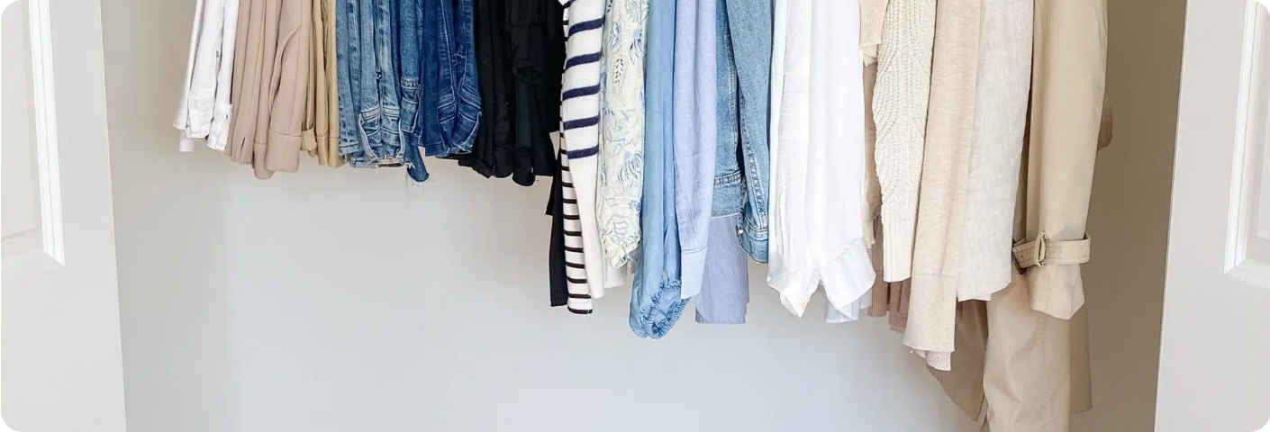

使用者體驗與預期效益
日常運作流程
預期效益
1
衣物入庫
拍照辨識新衣物，App立即標註基本類別與顏色
節省決策時間
提升衣物使用率
釋放早晨寶貴的10-15分鐘，避免猶豫不決
精準投資能最大化現有衣櫃潛力的單品
2
情境輸入
輸入天氣、場合等情境，App本地快速過濾
3
獲取推薦
App將情境與候選衣物清單發送至雲端，數秒後出現三套搭配建議
兼顧私密性
成本控管
端側優先架構確保個人數據安全
減少雲端API請求次數，降低運營成本
4
瀏覽與決策
查看推薦理由，對喜歡的搭配點擊「喜歡」或「跳過」
優化後的「膠囊衣櫃」示例
WearWise不僅是簡單地「幫你決定今天要穿什麼」，更深層的願景是成為一個能夠隨時間推移而學習、進化的個人化智慧衣櫃夥伴，讓「每天該穿什麼」不再是一種焦慮與煩惱，而是一種充滿探索與創造樂趣的體驗。

Slide 10











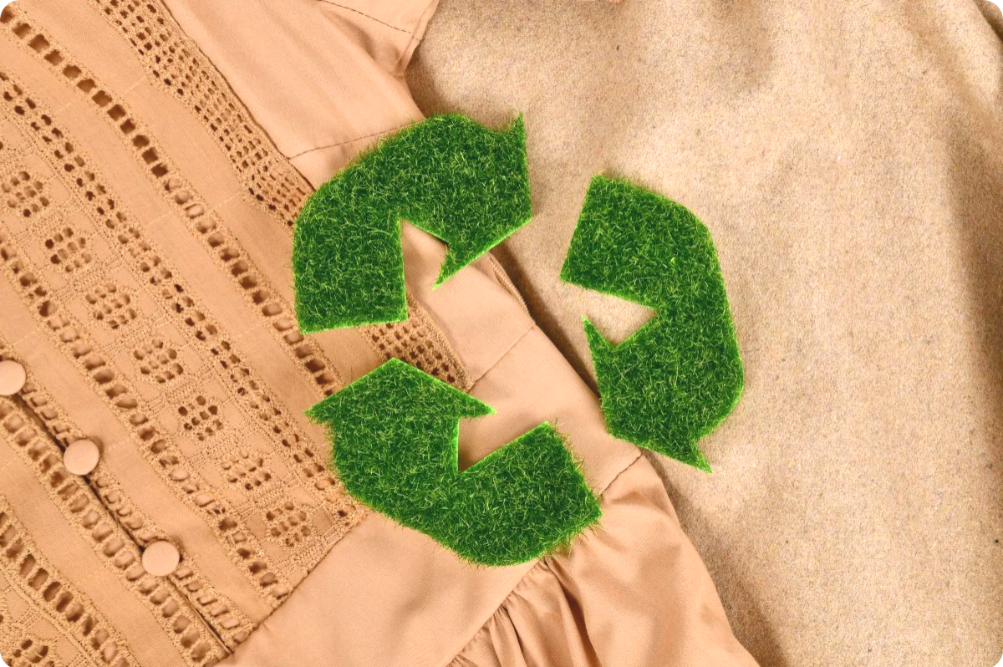


未來展望與發展方向
旅行模式
家庭帳號與共享衣櫃
根據使用者輸入的目的地氣候、旅行天數與行程性質（如商務、度假），自動從衣櫃中生成一份最佳化的行李打包清單，考慮衣物的重複穿搭性，避免遺漏或攜帶過多不必要的衣物。
支援家庭成員或情侶之間共用服飾資訊。系統可以智慧推薦可共穿的單品搭配，或是在為一人推薦時，考慮到另一人的衣物以實現風格協調。
智慧穿搭鏡（虛擬試穿）
永續分析與時尚循環
結合生成式 AI 的最新進展，提供 2D 甚至 3D 的模擬穿搭效果。使用者在出門前，可以直接在手機或智慧螢幕上即時預覽不同搭配穿在自己身上的效果，進一步提升決策效率。
引入衣物的材質、品牌、購買日期與使用頻率等數據，為使用者提供「衣物碳足跡」與「單次穿著成本」等分析報告，提升其永續消費意識。未來更可與二手交易平台或衣物回收服務對接，打造時尚循環經濟的閉環。
WearWise 穿搭智友不僅是一個應用工具，它是一套能陪伴使用者成長、學習與變化的智慧系統。它讓科技以一種溫和而強大的方式，賦予我們管理個人形象的能力，讓「每天該穿什麼」不再是一種焦慮與煩惱，而是一種充滿探索與創造樂趣的體驗。

